Slide 1

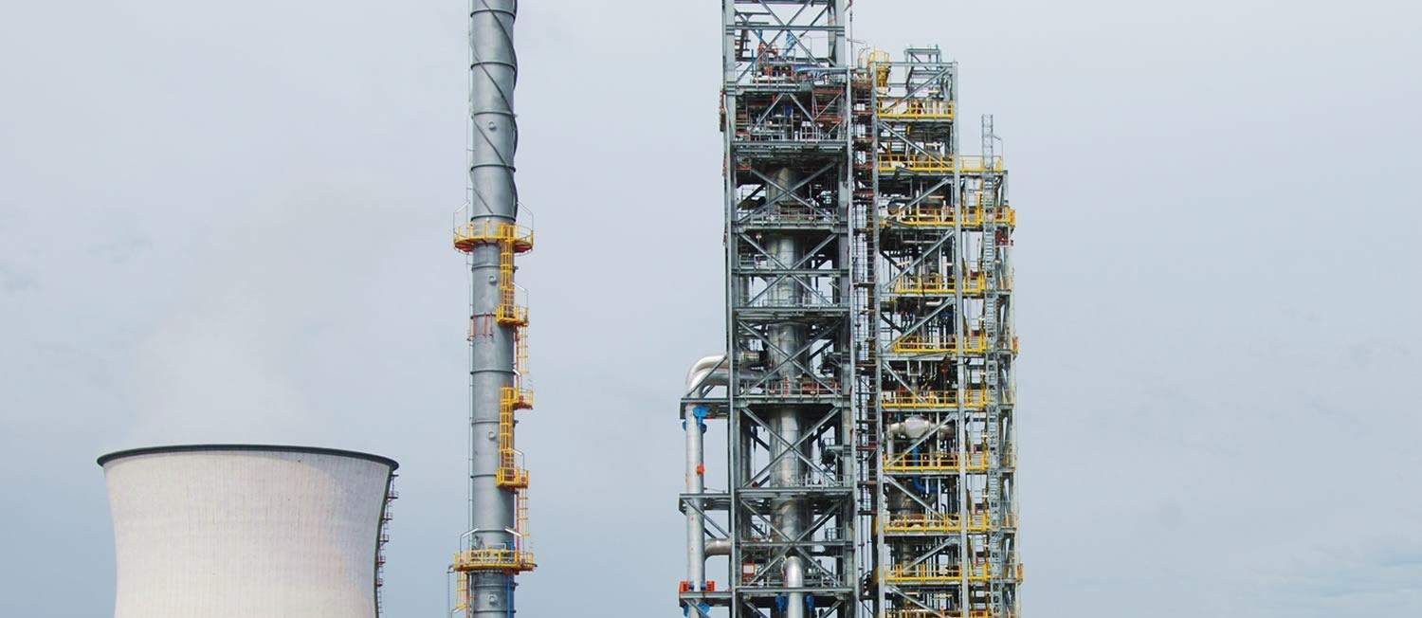
Industrialización de Hidrocarburos
COMPLEJO AROMÁTICOS
Docu
mento: YPF-Privado
Ingeniería de Procesos - ARO
Unidad Temática : PETROQUÍMICA Complejo ARO
1

Slide 2
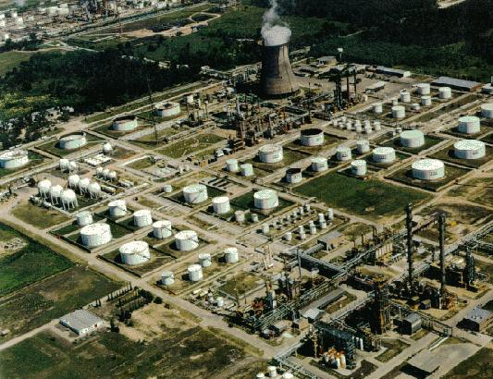
Industrialización de Hidrocarburos
Documento: YPF-Privado

Slide 3
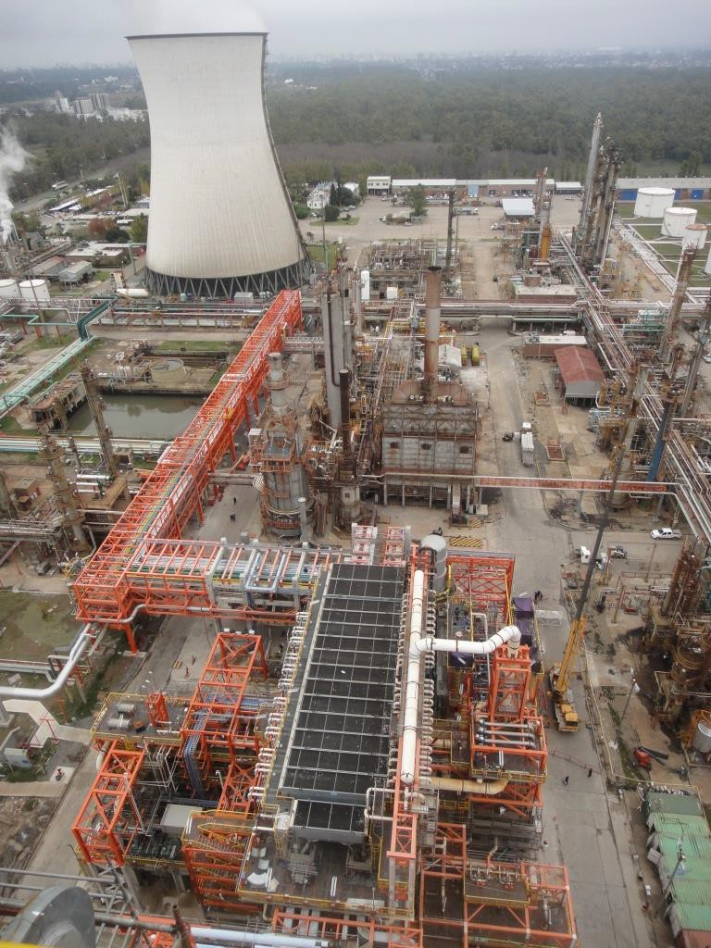
Industrialización de Hidrocarburos
Documento: YPF-Privado

Slide 4

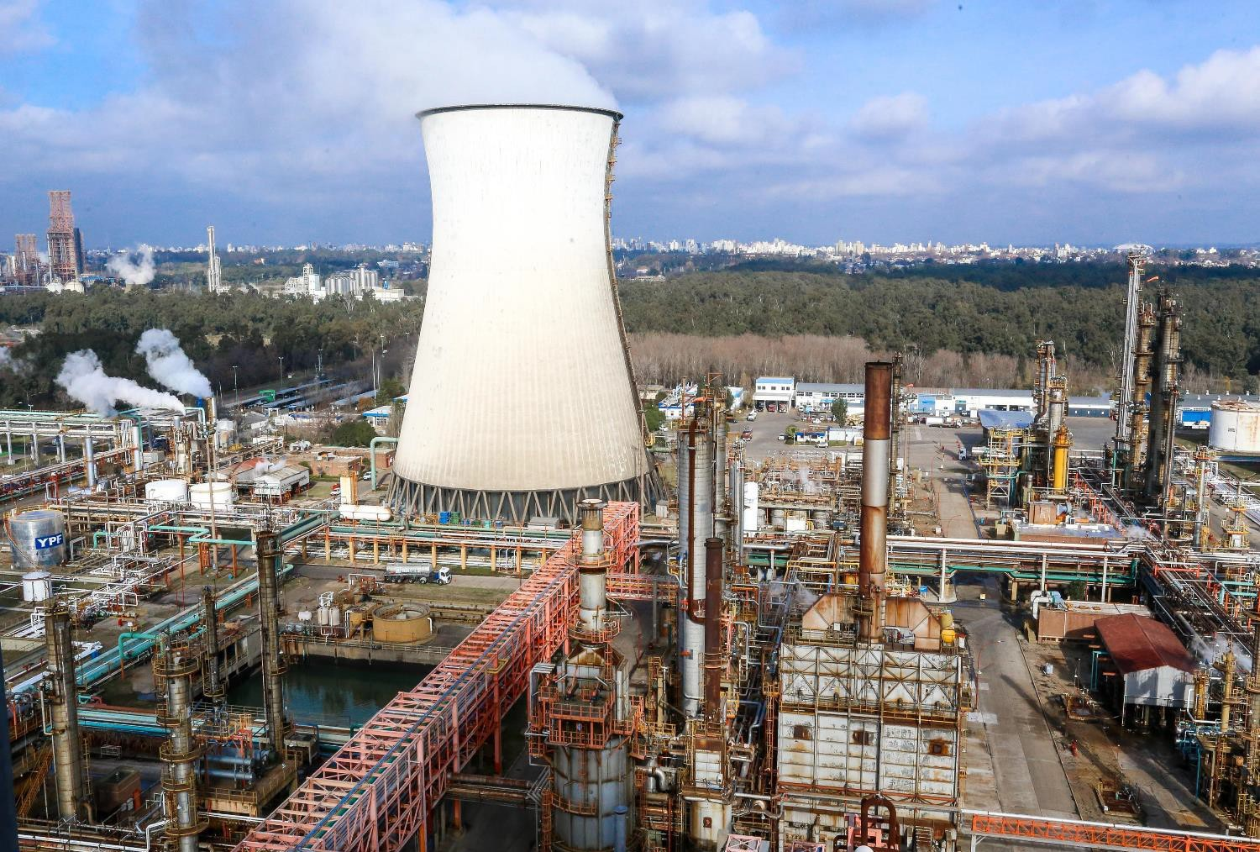
Industrialización de Hidrocarburos
COMPLEJO AROMÁTICOS
Documento: YPF-Privado
Documento: YPF-Privado

Slide 5
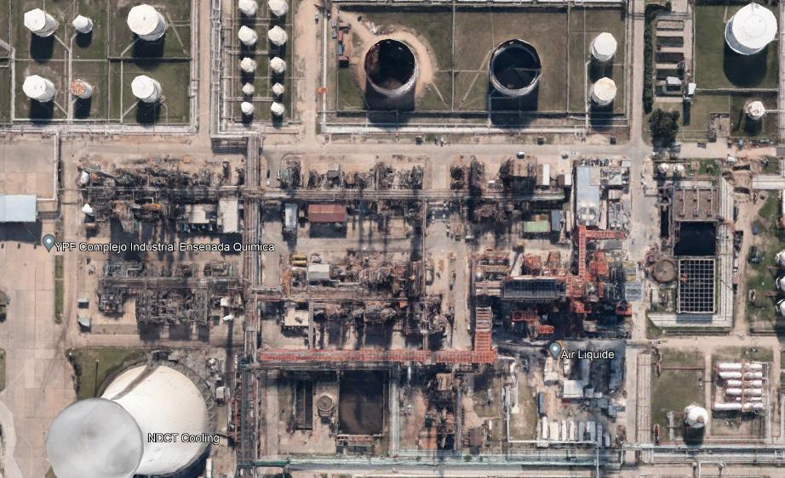
COMPLEJO AROMÁTICOS
Industrialización de Hidrocarburos
Documento: YPF-Privado

Slide 6

Industrialización de Hidrocarburos
COMPLEJO AROMÁTICOS
Documento: YPF-Privado
La Industria Química
Proceso de Producción de Productos Básicos
Gas Natural
Gas de Síntesis
Amoníaco
Metano
Steam Reforming
Metanol
Cracking
Etano
Olefinas
Propano
Petróleo
Refinería
Butano
Cracking
Etileno
Propileno
LPG
Gasoil
C4
Extracción
Nafta
Butadieno
Nafta Reformada
Extracción
Aromáticos
Reforming
Nafta Virgen
Benceno Tolueno
o y p-Xileno

Slide 7
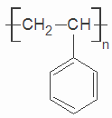




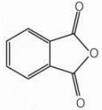

Industrialización de Hidrocarburos
COMPLEJO AROMÁTICOS
Documento: YPF-Privado
La Industria Química
Principales Derivados de los Aromáticos
Aromáticos
Benceno
Etilbenceno
Estireno
Poliestireno
Ciclohexano
Caprolactama
Poliamidas
Nitrobenceno
Anilina
Alquil Benceno
Cumeno
Fenol
Acetona
Tolueno
TDI
Poliuretano
Ortoxileno
Anhídrido Ftálico
Plastificantes
Paraxileno
Acido Tereftálico
Fibras Poliéster
PET

Slide 8
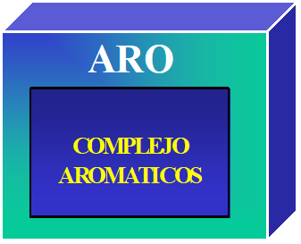
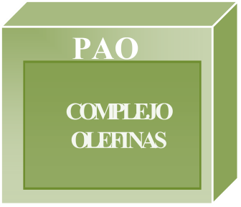
Industrialización de Hidrocarburos
COMPLEJO AROMÁTICOS
Documento: YPF-Privado
R
LPG (Carga a Maleic)
Nafta Virgen
Nafta Pesada - Nafta Liviana –
Hidrógeno – Base Octánica
SOLVENTES
BTX - CICLOHEXANO
Propano - Propilenos Butano - Butenos -
i-Amilenos
OXOALCOHOL
BUTENO -1
Propano - Butano -Hidrógeno
TAME - MTBE
L
LPG
PIB-MALEICO
I-Butanos - Butanos - i-Butilenos - Butenos
POLIBUTENOS
POLIBUTENOS
Propano - Butano
MALEICO
ANHÍDRIDO MALEICO
LPG (De ARO)
Kerosene - Hidrógeno
Kerosene Liviano - Kerosene Pesado
i-Parafinas
P
LAB
LINEAL ALKILBENCENO
LAB
LAS
LAS

Slide 9








Industrialización de Hidrocarburos
COMPLEJO AROMÁTICOS
Documento: YPF-Privado
El Complejo Aromáticos
Está basado en la
Reformación Catalítica de naftas
Es un proceso que en presencia de un catalizador de Platino convierte naftas de bajo octano en naftas de alto octano que se utilizan como combustibles o productos con elevado contenido de Aromáticos (BTX, Benceno, Tolueno y Xileno) para usarlo como materia prima en el industria petroquímica.
Nafta alimentación RON~20 a 50
Reformado RON~100-106
Reformado catalítico
Parafinas
Parafinas
Nafténicos
Nafténicos
Aromáticos
Aromáticos
Durante este proceso se genera Hidrógeno, necesario para uso en los Hidrotratamientos del Complejo.

Slide 10
Industrialización de Hidrocarburos
COMPLEJO AROMÁTICOS
Documento: YPF-Privado
El Complejo Aromáticos
Materia prima
Naftas en el rango 80-140 °C que provienen fundamentalmente de la destilación de crudos (Naftas de “Topping”), pero también pueden ser originadas en cualquier otro proceso que dé por resultado hidrocarburos que destilen en dicho rango, mientras no contengan contaminantes en cantidades fuera del rango de especificación. Así, por ejemplo, se reforman además naftas generadas en procesos de cracking térmico y catalítico, previo acondicionamiento.
El corte seleccionado, llamado “Corte Corazón” está orientado a producir compuestos Aromáticos livianos, fundamentalmente Benceno, Tolueno y Xilenos. Como subproducto se obtiene además un corte de aromáticos más pesados, fundamentalmente de 9 y 10 átomos de carbono, conocido como Aromático Pesado o “High Flash”.

Slide 11
Industrialización de Hidrocarburos
COMPLEJO AROMÁTICOS
Documento: YPF-Privado
Esquema básico de Aromáticos
Estabilización de naftas S-1100
Purificación de H2
Off gas + LPG
H2 impuro a RLP
H2 impuro
Nafta Liviana
Pre
fraccionamiento
Reactores de Platforming
Pre tratamiento
Corte Corazón
Nafta Virgen 33-150°C
Aguarrás
Nafta Pesada
Reformado
Refinado
Estabilización de reformado
Extracto
Aromáticos BT + Alifáticos
Extracción de Aromáticos S-200
Fraccionamiento de Aromáticos
S-700
Splitter de Aromáticos S-180
Reformado estabilizado
Aromáticos C8+
BTX + High Flash
Documento: YPF-Privado

Slide 12















COMPLEJO AROMÁTICOS
Industrialización de Hidrocarburos
Documento: YPF-Privado
PREFRACCIONAMIENTO Y PRETRATAMIENTO
120 m³/h
CORTE CORAZÓN
63 m³/h
NAFTA LIV. a S-1100
FUEL GAS
95°C
140°C
Guarda
120°C
H2 de S-800
+recirc.
715 Nm³/h
2,8
K/cm²
N-102
1,8
K/cm²
K-122
4 K/cm²
200 m³/h
N-101
27 K/cm²
N-121
NAFTA VIRGEN
L121
305°C
Cat. Ni-Mo
K-123
137 m³/h
225°C
NAFTA PESADA a S-1300
165°C
17 m³/h
A SECCION DE REACCIÓN
MAGNAFORMING PLATFORMING CCR

Slide 13
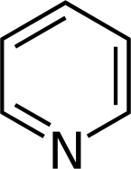
Industrialización de Hidrocarburos
COMPLEJO AROMÁTICOS
Documento: YPF-Privado
Reacciones en la sección Pretratamiento
Desulfurización
H H H H
H – C – C – C – C – SH + H2 H H H H
BUTIL MERCAPTANO
Ni - Mo
H H H H
H – C – C – C – C – H H H H H
N - BUTANO
+ SH2
Denitrogenación
 |  | Ni - Mo | H | H | H | H H
+ | 5 H2 |  | H – C – | C – | C – | C – C – H | + | NH3
 |  |  | H | H | H | H H
PIRIDINA
N - PENTANO
Saturación de Olefinas
H H | H | Ni - Mo |  |  | H | H | H
H – C – C = C |  | + | H2 | H – C – C – C – H
H H |  |  |  | H H H
PROPENO
PROPANO

Slide 14
Industrialización de Hidrocarburos
COMPLEJO AROMÁTICOS
Documento: YPF-Privado
Esquema básico de Aromáticos
Estabilización de naftas S-1100
Purificación de H2
Off gas + LPG
H2 impuro a RLP
H2 impuro
Nafta Liviana
Pre
fraccionamiento
Reactores de Platforming
Pre tratamiento
Corte Corazón
Nafta Virgen
Nafta Pesada
Reformado
Aguarrás
Refinado
Estabilización de reformado
Extracto
Aromáticos BT + Alifáticos
Extracción de Aromáticos S-200
Fraccionamiento de Aromáticos
S-700
Splitter de Aromáticos S-180
Reformado estabilizado
Aromáticos C8+
BTX + High Flash
Documento: YPF-Privado

Slide 15








COMPLEJO AROMÁTICOS
Industrialización de Hidrocarburos
Documento: YPF-Privado
MAGNAFORMING – TECNOLOGÍA DE LECHO FIJO
NAFTA DESDE PRETRATAMIENTO
H2 IMPURO
L151
L152
L153
L154
V151
465°C
490°C
505°C
505°C
K-151
Cat. Pt-Re
K-152
K-153
K-154
17
K/cm²
10 K/cm²
NAFTA REFORMADA
O-151
D -70°C
D -55°C
D -40°C
D -25°C
15
Documento: YPF-Privado

Slide 16


Industrialización de Hidrocarburos
COMPLEJO AROMÁTICOS
Documento: YPF-Privado
CCR - Nuevo Reformador con Regeneración Continua
H2 DE EXPORTACIÓN
CATALIZADOR
H2 DE RECICLO
541°C
D=-100°C
541°C
D=-50°C
541°C
D=-35°C
470°C
R1
HORNO
SISTEMA DE
REGENERACIÓN
R2
SEPARADOR
R3
541°C
R4
CFE
D=-20°C
P= 3,5 kg/cm2g
90°C
120 m3/h
NAFTA REFORMADA
La regeneración continua permite remover el coque
y retornar el catalizador a su condición “fresca” después de ser desactivado.
Además se retiran finos que se generan por el transporte del catalizador.
NAFTA DESDE PRETRATAMIENTO
16
Documento: YPF-Privado

Slide 17
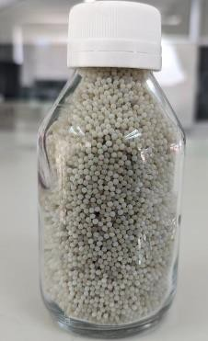
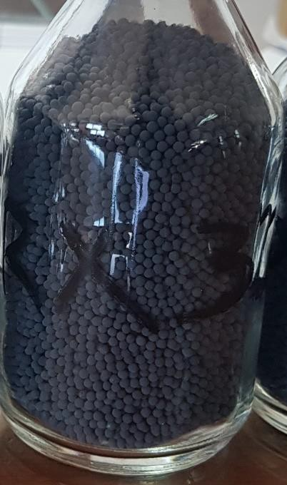
Industrialización de Hidrocarburos
COMPLEJO AROMÁTICOS
Documento: YPF-Privado
Evolución de Platforming
1949: primera unidad de Platforming de lecho fijo licenciada
1971: primera unidad de Platforming de CCR
Principales ventajas de la unidad de regeneración continua:
El catalizador se regenera constantemente.
La unidad puede ponerse en funcionamiento en condiciones más rigurosas:
Más temperatura → Mejora actividad del catalizador
Menor presión de trabajo → permite una mayor selectividad del catalizador
La regeneración constante significa un rendimiento constante y óptimo del catalizador en toda su vida útil.
17

Slide 18
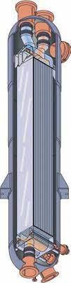
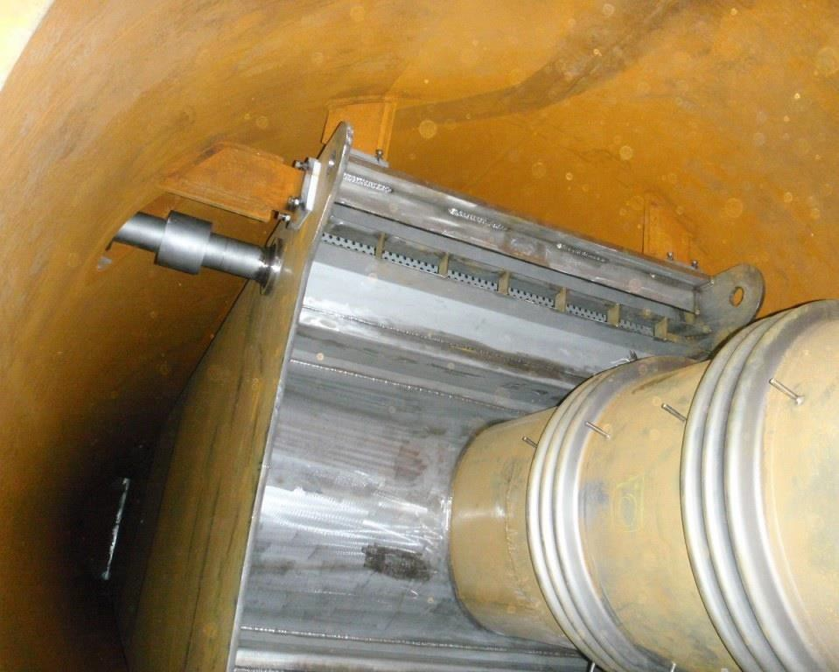
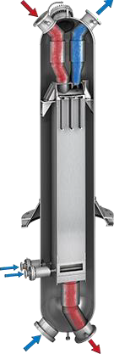
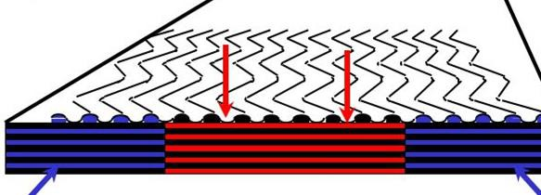
Industrialización de Hidrocarburos
COMPLEJO AROMÁTICOS
Documento: YPF-Privado
Int. Carga/efluente
Documento: YPF-Privado

Slide 19
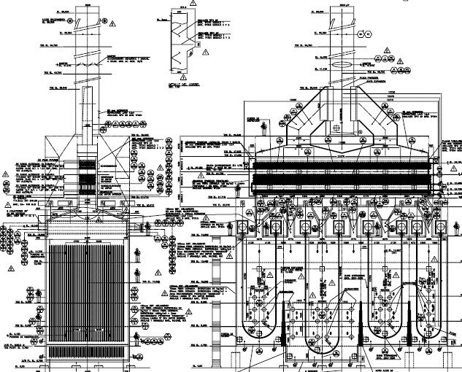
Industrialización de Hidrocarburos
COMPLEJO AROMÁTICOS
Documento: YPF-Privado
HORNO CATEDRAL CCR (4 cámaras radiantes y una zona convectiva en común)

Slide 20
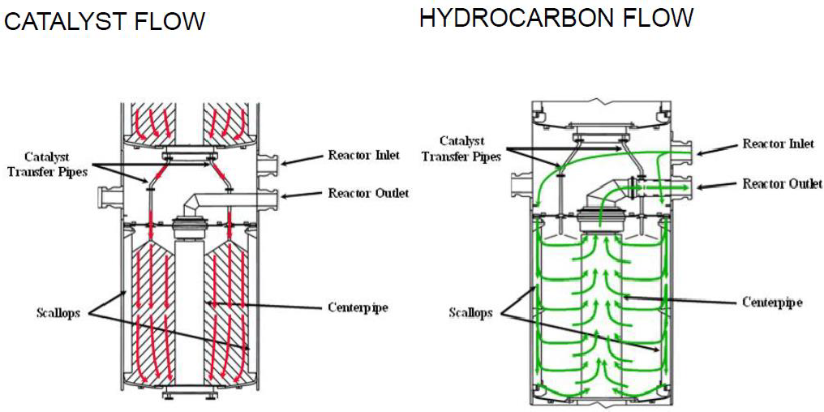
Industrialización de Hidrocarburos
COMPLEJO AROMÁTICOS
Documento: YPF-Privado
Reactores del CCR

Slide 21
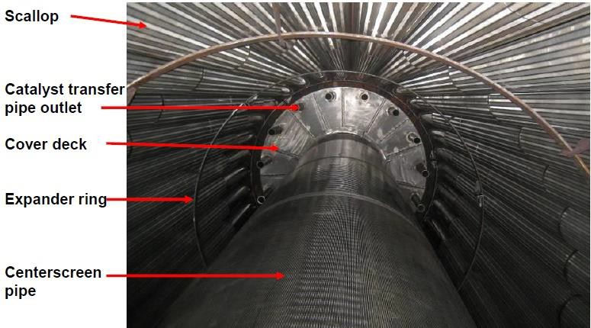
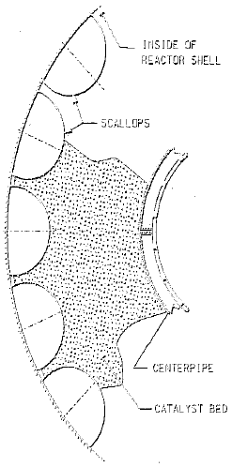
Industrialización de Hidrocarburos
COMPLEJO AROMÁTICOS
Documento: YPF-Privado
Reactores del CCR

Slide 22
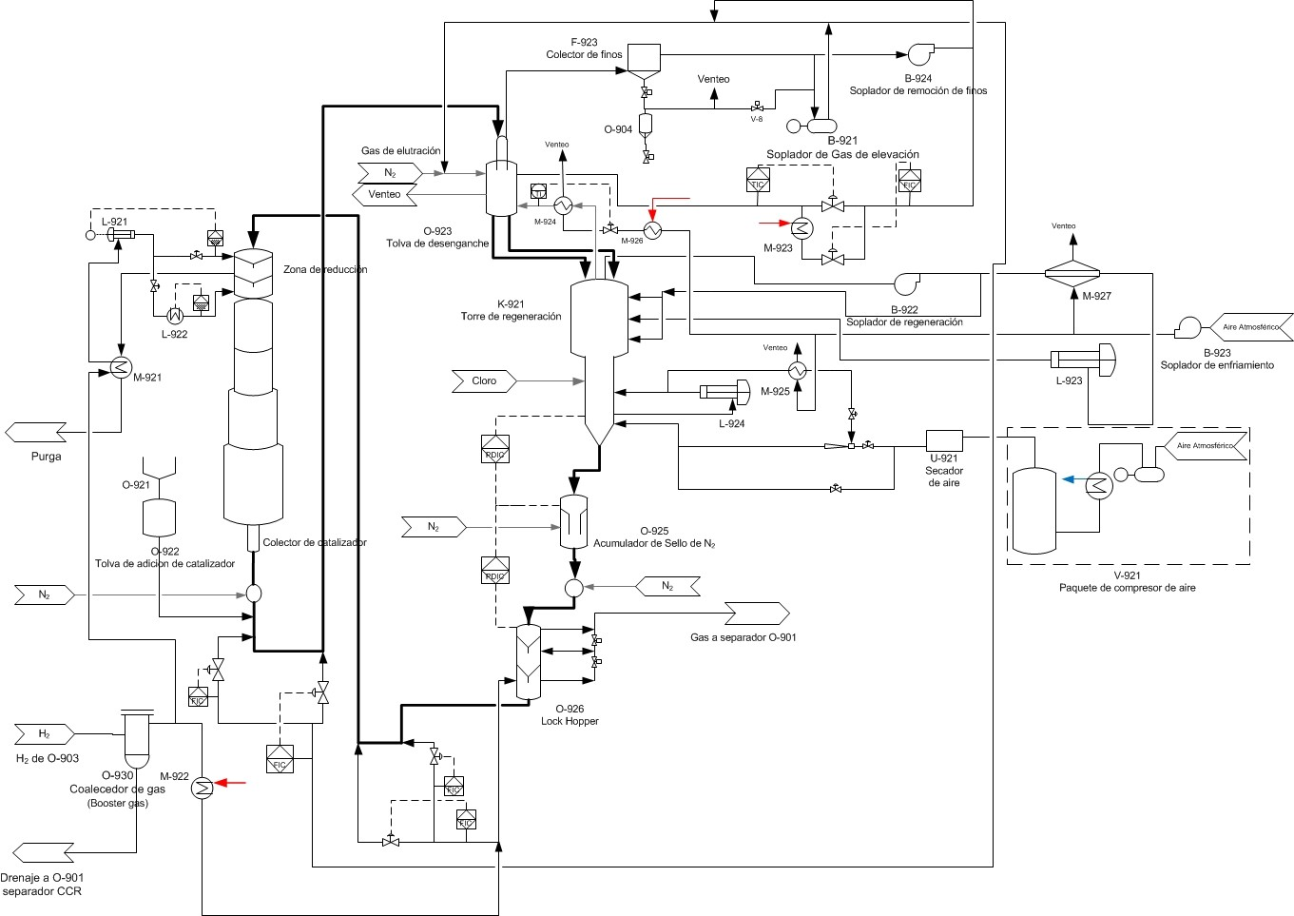
Industrialización de Hidrocarburos
COMPLEJO AROMÁTICOS
Documento: YPF-Privado
CCR

Slide 23

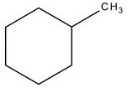

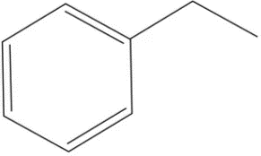
Industrialización de Hidrocarburos
COMPLEJO AROMÁTICOS
Documento: YPF-Privado
Reacciones en la sección Reformado
Deshidrogenación de Nafténicos
Pt
+ 3 H2
METILCICLOHEXANO
TOLUENO
Deshidrociclización de parafinas
H H H H H H H
Pt
H – C – C – C – C – C – C – C – H
H H H H H H H
N - HEPTANO
+ 4 H2
TOLUENO
Isomerización de aromáticos
Pt
2
+ H2
2
ETIL BENCENO
ORTOXILENO

Slide 24
Industrialización de Hidrocarburos
COMPLEJO AROMÁTICOS
Documento: YPF-Privado
Reacciones en la sección Reformado (Cont.)
Hidrocraqueo
H H H H H H H H H
H – C – C – C – C – C – C – C – C – C – H + H2
H H H H H H H H H N - NONANO
Pt
H H H H H HC – C – C – C – CH
H H H H H PENTANO
H H H H
+ HC – C – C – CH
H H H H BUTANO
H H H H H H H H H
H – C – C – C – C – C – C – C – C – C – H + H2 H H H H H H H H H
N - NONANO
Pt
H H H H H H H H
HC – C – C – C – C – C – C – CH H H H H H H H H
OCTANO
+ CH4
METANO

Slide 25
Industrialización de Hidrocarburos
COMPLEJO AROMÁTICOS
Documento: YPF-Privado
Esquema básico de Aromáticos
Estabilización de naftas S-1100
Purificación de H2
Off gas + LPG
H2 impuro a RLP
H2 impuro
Nafta Liviana
Pre
fraccionamiento
Reactores de Platforming
Pre tratamiento
Corte Corazón
Nafta Virgen
Nafta Pesada
Reformado
Aguarrás
Refinado
Estabilización de reformado
Extracto
Aromáticos BT + Alifáticos
Extracción de Aromáticos S-200
Fraccionamiento de Aromáticos
S-700
Splitter de Aromáticos S-180
Reformado estabilizado
Aromáticos C8+
BTX + High Flash
Documento: YPF-Privado

Slide 26



















Industrialización de Hidrocarburos
COMPLEJO AROMÁTICOS
Documento: YPF-Privado
Purificación de Hidrógeno S-800
H2 IMPURO a RLP
6000 Nm³/h
V801-1
V801-2
17000 Nm³/h
A-01A
A-01 B
O-801
O-802
O-803
H2 85 % de S- 100
S-500 y S-600
a S-100
8000 Nm³/h
UNIDAD CARRIER
H2 PURO
95 % a Unidades Consumidoras
40 K/cm²
CAJA FRIA
-160°C
11000 Nm³/h
3000 Nm³/h
FUEL GAS

Slide 27
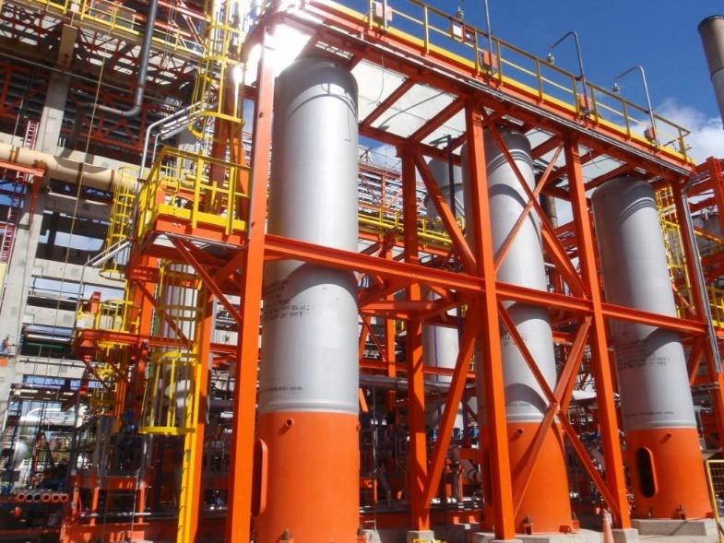







Industrialización de Hidrocarburos
COMPLEJO AROMÁTICOS
Documento: YPF-Privado
PSA – Unidad de purificación de Hidrógeno
La unidad PSA (Pressure Swing Adsorption) es una operación batch que utiliza múltiples recipientes para procesar un flujo constante de alimentación y producir un flujo constante de producto y Gas de cola.
Su objetivo es purificar una corriente gaseosa de Hidrógeno + HC para obtener H2 99+%V.
Producto
H2 alta pureza 99+%V Alta presión
Flujo de alimentación
21500 Nm3/h
28000 Nm3/h
PSA
H2 + impurezas Alta presión
Gas de cola Impurezas (+H2) Baja presión
6500 Nm3/h
Capas de adsorbente y selectividad de adsorción
Carbón activado
C1 CO
C2 CO2
Sílice
C3 C5 C4
Alúmina activada
C6+

Slide 28

Industrialización de Hidrocarburos
Documento: YPF-Privado
COMPLEJO AROMÁTICOS
COMPLEJO AROMÁTICOS
Esquema básico de Aromáticos
Estabilización de naftas S-1100
Purificación de H2
Off gas + LPG
H2 impuro a RLP
H2 impuro
Nafta Liviana
Pre
fraccionamiento
Reactores de Platforming
Pre tratamiento
Corte Corazón
Nafta Virgen
Nafta Pesada
Reformado
Aguarrás
Refinado
Estabilización de reformado
Extracto
Aromáticos BT + Alifáticos
Extracción de Aromáticos S-200
Fraccionamiento de Aromáticos
S-700
Splitter de Aromáticos S-180
Reformado estabilizado
Aromáticos C8+
BTX + High Flash
Documento: YPF-Privado

Slide 29





COMPLEJO AROMÁTICOS
Industrialización de Hidrocarburos
Documento: YPF-Privado
Estabilización y división del Reformado
^{OFF GAS} 1000 Nm3/h
BT +
Alifáticos a S-200
a S-1100
45 m³/h
Efluente de reacción desde Magnaforming o Platforming CCR
LPG
117°C
a S-1100 ^{11 m3/h}
65°C
0,7 K/cm²
N-181
4 K/cm²
N-151
90 m³/h
Xilenos
y superiores
a tren de Xilenos (S-700)
45 m³/h
ESTABILIZACIÓN DEL REFORMADO
DIVISIÓN
del REFORMADO
Torre depentanizadora
29

Slide 30
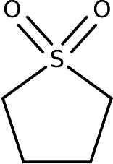
Industrialización de Hidrocarburos
COMPLEJO AROMÁTICOS
Documento: YPF-Privado
Extracción de Aromáticos
El efluente de la unidad de Reformación es una mezcla de cientos de compuestos que acompañan a los Aromáticos , por lo que es imposible separar los mismos por destilación.
Así, se separa la misma en una parte aromática y una parte alifática, a través de una extracción con solvente.
Dicho solvente, conocido como Sulfolano, disuelve selectivamente los aromáticos, quedando el resto en una fase separada.
Se obtiene de este modo una solución de Aromáticos en Sulfolano, que puede ser
luego separada por destilación.

Slide 31












COMPLEJO AROMÁTICOS
Industrialización de Hidrocarburos
Documento: YPF-Privado
Sección Extracción de Aromáticos
LAVADORA de REFINADO
RECUPERADORA de AROMÁTICOS
STRIPPER de EXTRACTO
EXTRACTORA
35 m³/h
SOLVENTE POBRE
HC con Resto de Aromáticos
EXTRACTO
a S-700
20 m³/h
REFINADO
158
m³/h
35°C
30 m³/h
49°C
117°C
4,4 K/cm²
AGUA
2 K/cm²
0,9 K/cm²
-0,8 K/cm²
AGUA
5 m³/h
REFORMADO de N-181
N-201
N-202
N-203
CONDENSADO
50 m³/h
N-205
AGUA de LAVADO
5 m³/h
165°C
SULFOLANO
229 m³/h
243 m³/h
EXTRACTO sin NO AROMÁTICOS
158 m3/h
SOLVENTE RICO EN AROMÁTICOS
Documento: YPF-Privado

Slide 32















COMPLEJO AROMÁTICOS
Industrialización de Hidrocarburos
Documento: YPF-Privado
Sección de Fraccionamiento de Aromáticos
Mezcla XILENOS
35 m³/h
127°C
BTX de S-200
30 m³/h
170°C
BENCENO
TOLUENO
10 m³/h
114°C 18 m³/h
88°C
O-701 C
0,1 K/cm²
0,07 K/cm²
0,06 K/cm²
N-701
N-702
N-751
N-752
45 m³/h
20 m³/h
HIGH FLASH
6 m³/h 168°C
2 m³/h
de FN-181
O-XILENO
3 m³/h
144°C
Tratador de arcilla
Material: Bentonita natural llamada montmorillonita acificada (alta área superficial ~ 270 m2/g)
Función: remoción de olefinas
0,07 K/cm²
0,07
K/cm²
N-753
remanentes en la alimentación que afectan la calidad del producto final. Durante el ciclo se aumenta la temperatura para mantener la actividad de la arcilla.
7 m³/h
10 m³/h
N-754
FUEL OIL
1 m³/h
Documento: YPF-Privado

Slide 33
Industrialización de Hidrocarburos
COMPLEJO AROMÁTICOS
Documento: YPF-Privado
Esquema básico de Aromáticos
Estabilización de naftas S-1100
Purificación de H2
Off gas + LPG
H2 impuro a RLP
H2 impuro
Nafta Liviana
Pre
fraccionamiento
Reactores de Platforming
Pre tratamiento
Corte Corazón
Nafta Virgen
Nafta Pesada
Reformado
Aguarrás
Refinado
Estabilización de reformado
Extracto
Aromáticos BT + Alifáticos
Extracción de Aromáticos S-200
Fraccionamiento de Aromáticos
S-700
Splitter de Aromáticos S-180
Reformado estabilizado
Aromáticos C8+
BTX + High Flash
Documento: YPF-Privado

Slide 34









Industrialización de Hidrocarburos
COMPLEJO AROMÁTICOS
Documento: YPF-Privado
Sección de LPG
ABSORBER STRIPPER
C3- iC4 y nC4 a LPG o MALEIC
LPG DESDE ESTABILIZACIÓN
10 m³/h
FUEL GAS
10 m³/h
700 Nm3/h
15 m3/h
N-1101
N-1102
60 m³/h
N-1104
Nafta Liviana desde Prefraccionamiento
50 m3/h
1000 Nm3/h
11 m3/h
NAFTA LIVIANA ESTABILIZADA a RLP
OFF GAS DESDE ESTABILIZACIÓN
LEAN OIL AGRIO (C5 a RLP)

Slide 35



Industrialización de Hidrocarburos
COMPLEJO AROMÁTICOS
Documento: YPF-Privado
Sección de pentano 80-20
2.5-4 m³/h
Pentano 80/20 (80% nC5 y 20% iC5)
N-1103
3 a 5 m³/h
Mezcla de iC5 (5-13%) y nC5 proveniente de Columna DIP (Deisopropanizadora)
0.5-1 m3/h
nC5 y superiores A Blending

Slide 36














Industrialización de Hidrocarburos
COMPLEJO AROMÁTICOS
Documento: YPF-Privado
Unidad de Producción de Aguarrás
V-1301
FUEL GAS
100 Nm³/h
HIDRÓGENO de S-800
ESTABILIZADORA
4.500 Kg/h
REACTOR
NAFTA PESADA
L-1301
FLASH
1.000 Kg/h
LIVIANOS a MATERIA PRIMA
N-1301
255 °C
15 K/cm²
K-1302
O-1302
250 °C
Cat. Ni-Mo
245 °C
3.500 Kg/h
AGUARRAS

Slide 37
Industrialización de Hidrocarburos
COMPLEJO AROMÁTICOS
Documento: YPF-Privado
Otras unidades de Aromáticos
Unidad de producción de Ciclohexano
Unidad de producción de Solvente

Slide 38








Industrialización de Hidrocarburos
COMPLEJO AROMÁTICOS
Documento: YPF-Privado
Unidad de Produción de Ciclohexano
HIDRÓGENO PURO de S-800
12.600 Nm³/h
HIDRÓGENO a S-800
FUEL GAS
2.300 Nm³/h
80 Nm³/h
180°C
V-601
ESTABILIZADORA
30 K/cm
2
REACTOR
K-601
N-601
Cat. Pt
VAPOR
FLASH
13 m³/h
O-602
15,5 m³/h
BENCENO
CICLOHEXANO

Slide 39






































Industrialización de Hidrocarburos
COMPLEJO AROMÁTICOS
Documento: YPF-Privado
Unidad de Separación de n-Parafinas
HIDRÓGENO
REACTOR
600-800 Nm³/h
20 m³/h
100°C
O-1401
L-1402
350°C
N-1401
15 K/cm²
K-1301
Cat. Ni
O-1403
O-1404
O-1405
O-1406
22 m³/h
L-1401
Isomerado Pesado nC5 y C6
ADSORCIÓN
V-1401
300°C
NORMALES
ISOPARAFINAS
1.5 m³/h
A N-1403
SUPERIORES
2 m³/h
N-1402
nC₅ : se elabora en la N-1103 en Campaña de Isomerado Pesado SOLVENTE “C” : se elabora PAO en Campaña de Isomerado Pesado.
O-1409
O-1408 O-1411
H2
ISOPARAFINAS A RLP (ISOMERADO RICO)
14 m³/h
NC ₆
/ Solvente C 3 m³/h

Slide 40
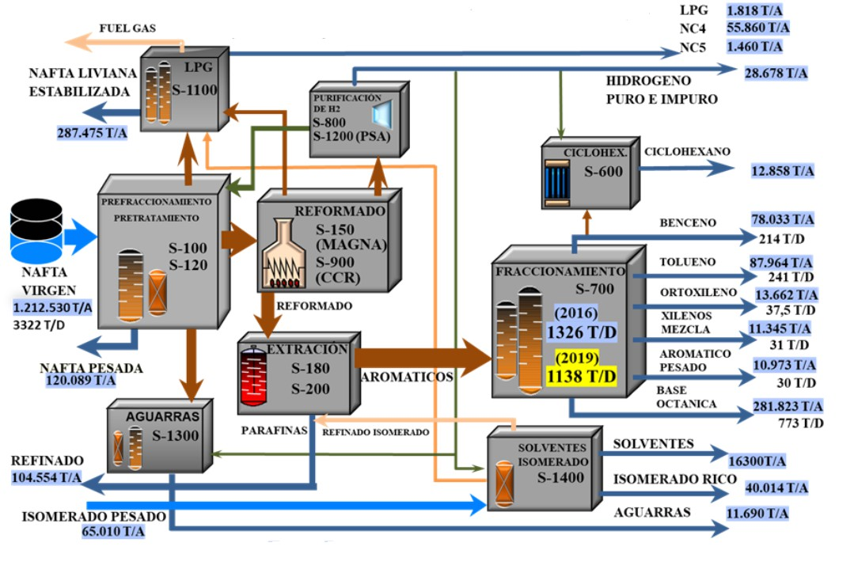
COMPLEJO AROMÁTICOS
Industrialización de Hidrocarburos
Documento: YPF-Privado

Slide 41
Industrialización de Hidrocarburos
COMPLEJO AROMÁTICOS
Documento: YPF-Privado
PRODUCTOS Y USOS
BENCENO
LAB (Detergentes).
Ciclohexano.
Etilbenceno (Poliestireno).
CICLOHEXANO
Pesticidas.
Nylon para industria textil.
TOLUENO
TDI (Poliuretano).
Ácido benzoico (Ind. alimenticia). Solvente.
XILENOS MEZCLA
Pinturas.
Thinners. Agroquímicos.

Slide 42
Industrialización de Hidrocarburos
COMPLEJO AROMÁTICOS
Documento: YPF-Privado
ORTOXILENO
Plastificantes. Resinas.
Pinturas y barnices.
GASES LICUADOS
Combustible. Propelente.
Materia prima para anhídrido maleico.
HIGH FLASH
Barnices. Agroquímicos.
SOLVENTES
Industria del caucho y adhesivos de contacto. Industria aceitera y diluyente para lacas
AGUARRÁS
Solvente para pinturas y ceras.

Slide 43
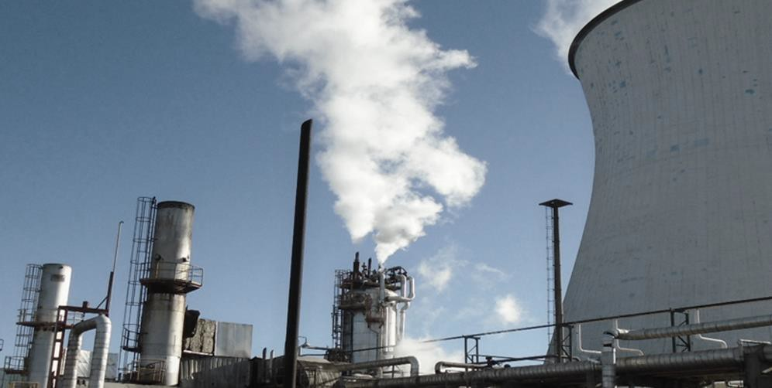

Industrialización de Hidrocarburos
COMPLEJO AROMÁTICOS
Documento: YPF-Privado
Documento: YPF-Privado

